Slide 1


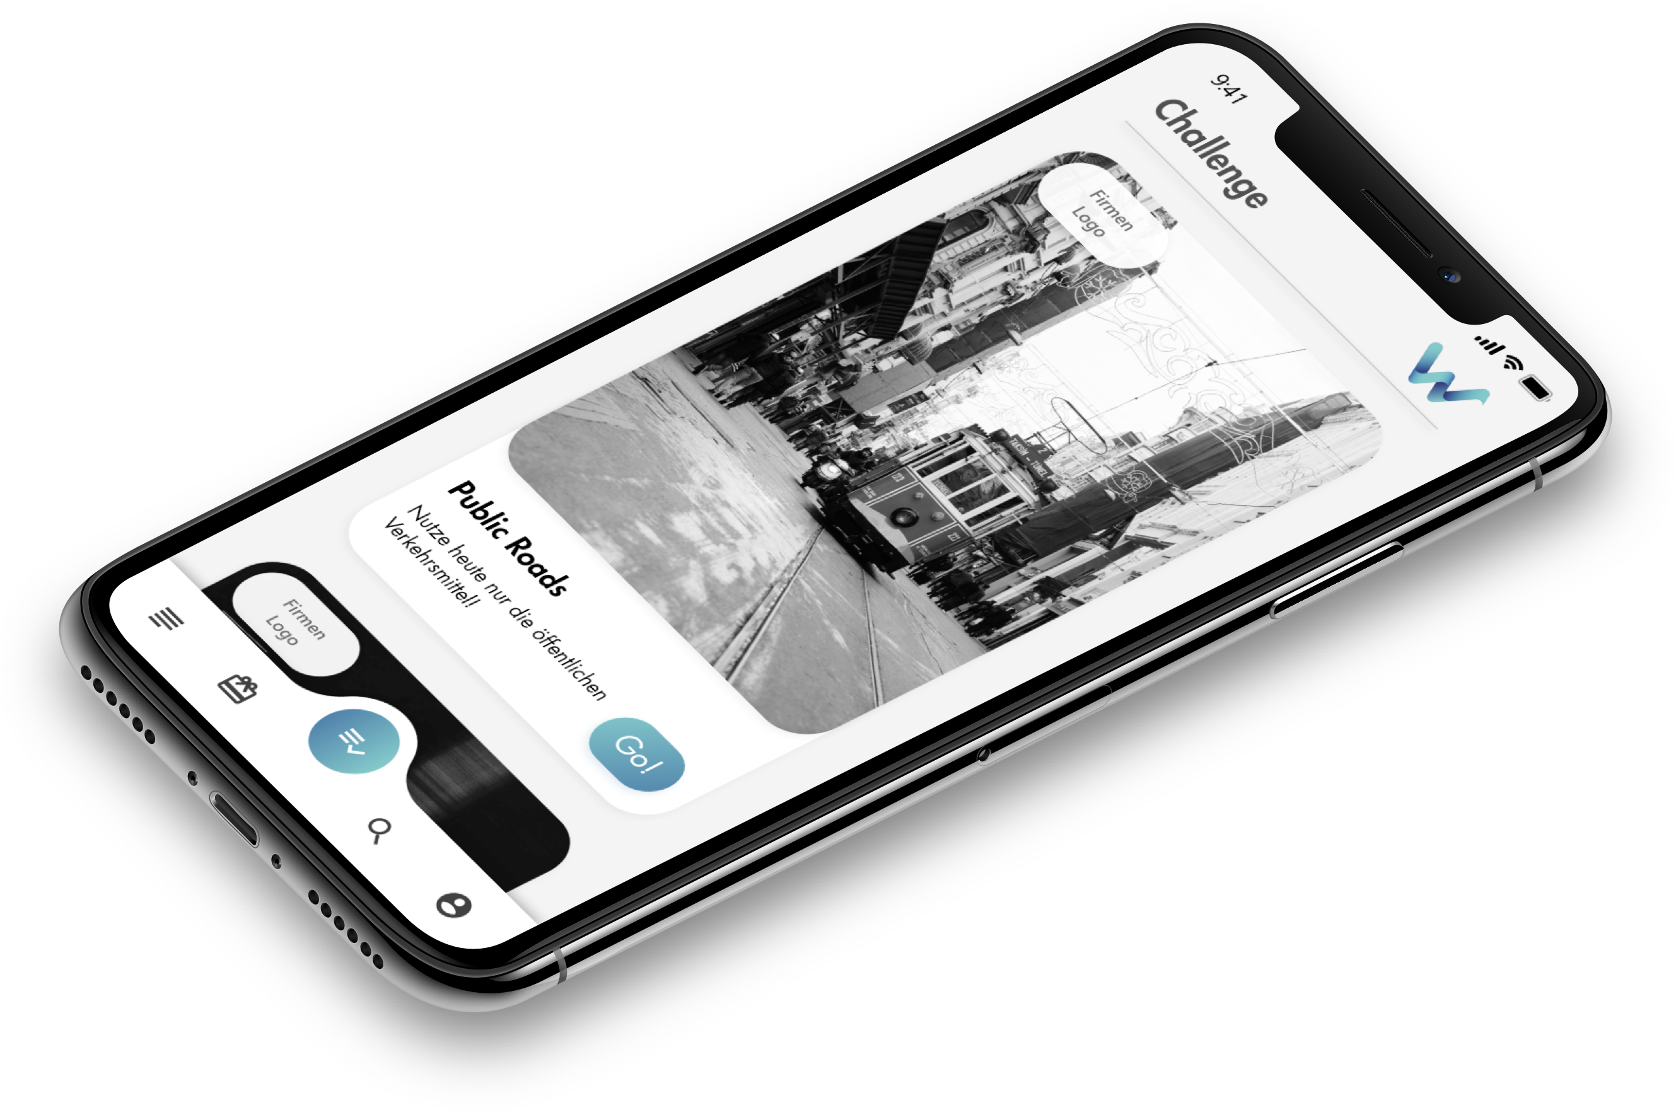
Notes:
1 Minute!
Ich würde niemals einen Fremden auf einen Drink einladen. Der Wald und das Meer sind mein Mülleimer; und ich liebe Schokolade!
Ich käme niemals auf die Idee etwas Gutes zu tun, denn es macht eh keinen Unterschied. (kurz in die Hocke gehen)
Unsere Mission: Eine Plattform, bei dem Menschen Herausforderungen in Bezug auf Umweltschutz, Gesundheit und gesellschaftlichen Zusammenhalt lösen.
Herausforderungen werden von Organisationen mit Produkten, Rabatten, Gutscheinen oder gar Bargeld gesponsort.
Dem Nutzer werden dabei individuell Preise und Herausforderungen angezeigt, für die er sich interessiert.
//NEIN (ZEIT): Und mit jeder Challenge sammelt der User Punkte, die dem Lebenslauf als Microvolunteering angehängt werden können.
Der Impact wird aggregiert und veröffentlicht. So seht ihr, wie viel und welchen Impact ihr und andere tatsächlich auf unsere kleine Welt haben.
Durch das Sponsoring von Herausforderungen entsteht für Unternehmen ein neues Marketingtool, das die Bedürfnisse junger Konsumenten direkt anspricht.
Es soll Spaß machen, etwas Gutes zu tun! Denn selbst ein kleiner Stein, kann große Wellen schlagen. - Wavect

